Slide 1










Bài 4
SO SÁNH SỐ
Giáo viên: ……………………….

Slide 2



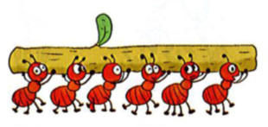

2
<
3
hai bé hơn ba
6
<
8
sáu bé hơn tám

Slide 3

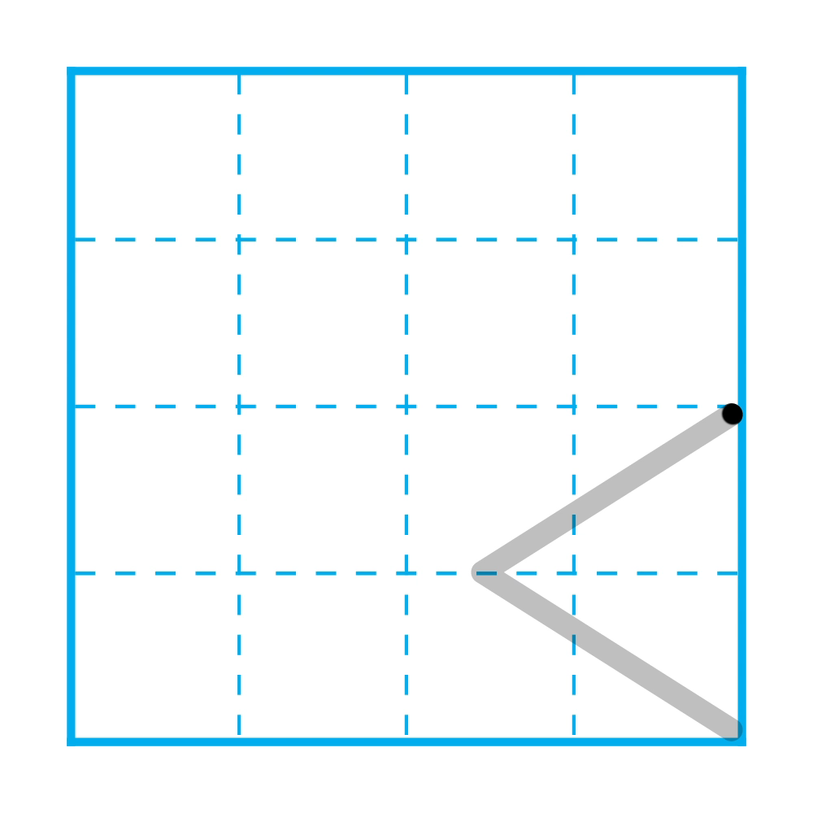

1
Tập viết dấu <

Slide 4
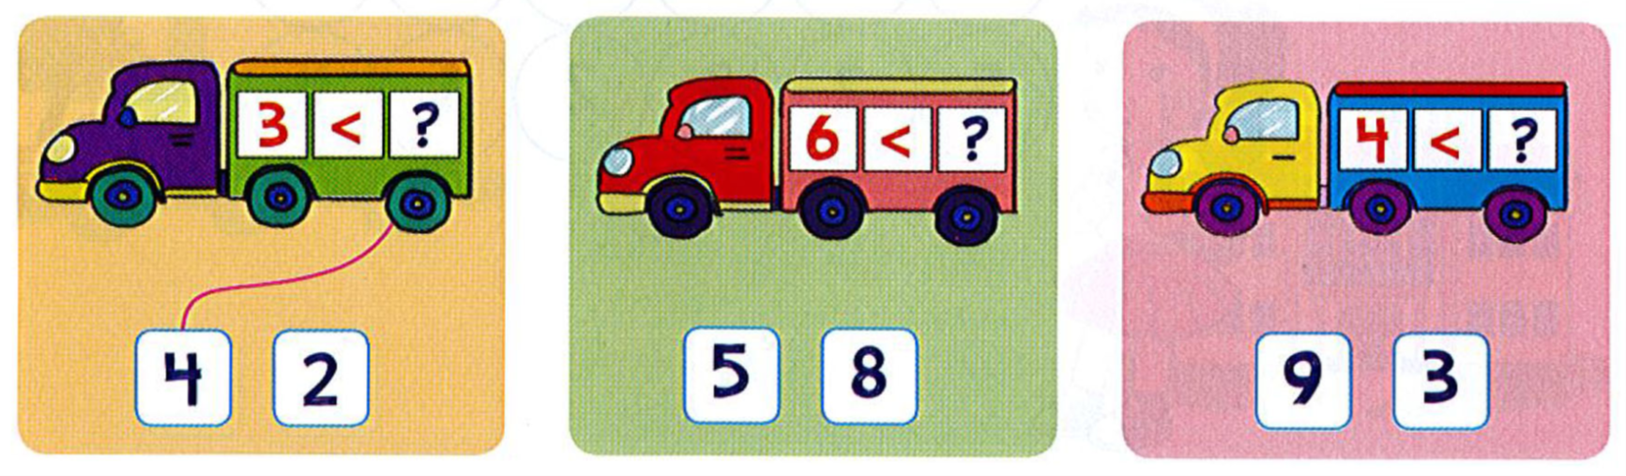
2
Tìm số thích hợp

Slide 5
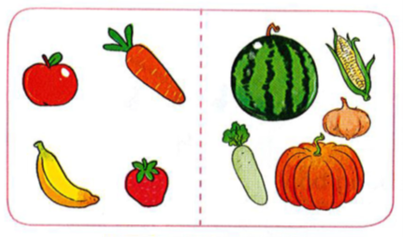

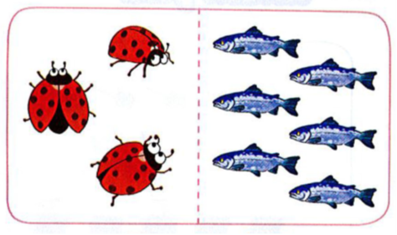
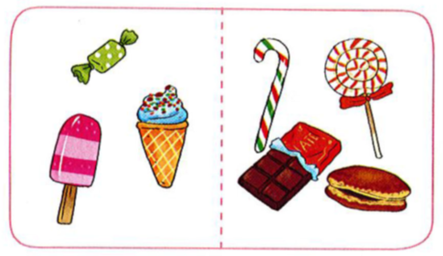
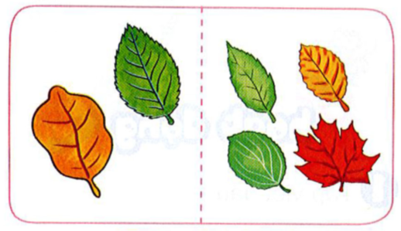
3
So sánh (theo mẫu)
?
?
?
?
?
?
?
?
?
3
<
6
3
<
4
2
<
4

Slide 6
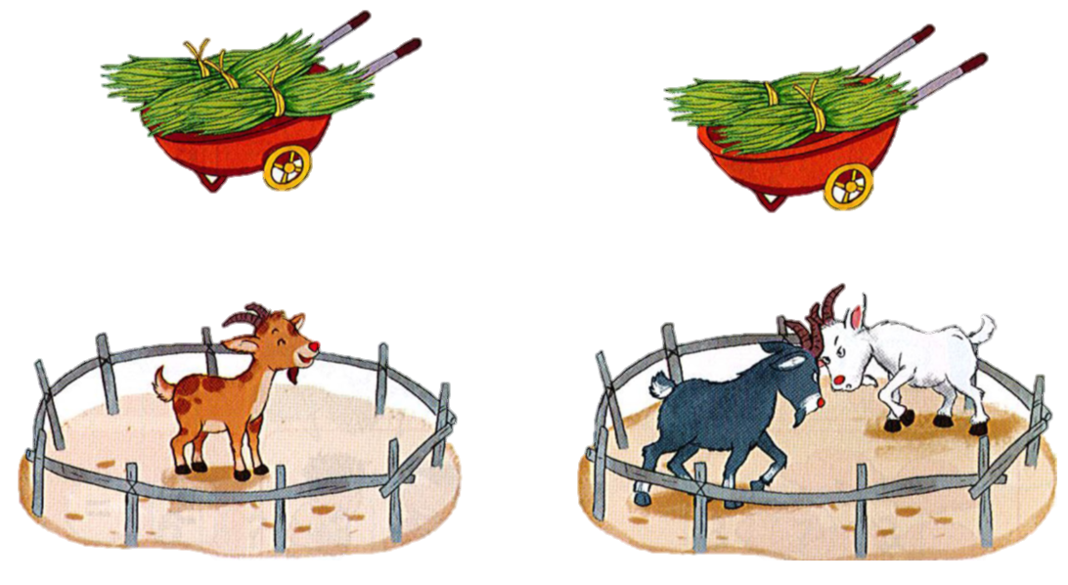
4
Cho mỗi chuồng một xe cỏ để số dê trong chuồng ít hơn số bó cỏ.

